Slide 1
概率与概率分布

Slide 2
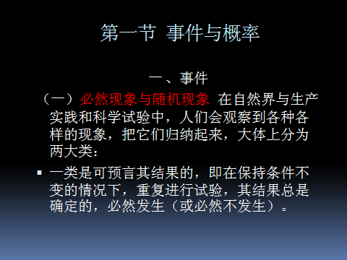

Slide 3
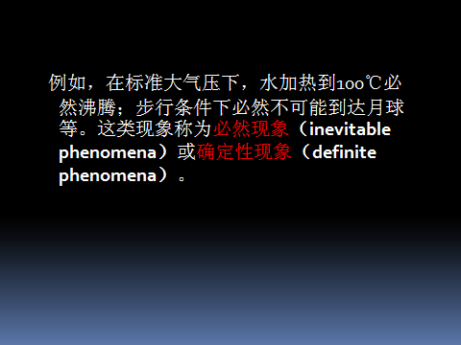

Slide 4
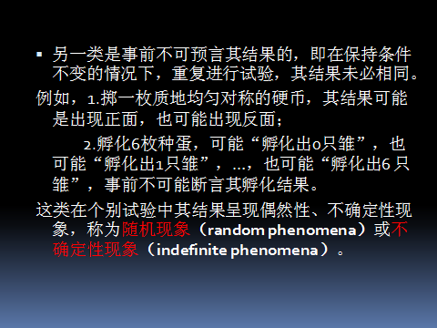

Slide 5
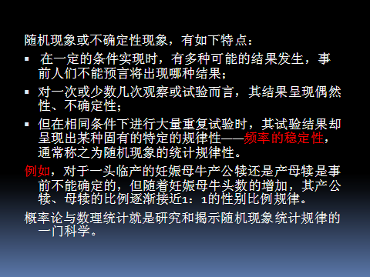

Slide 6
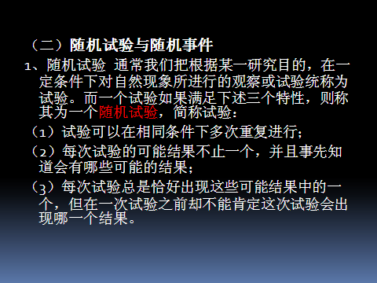

Slide 7
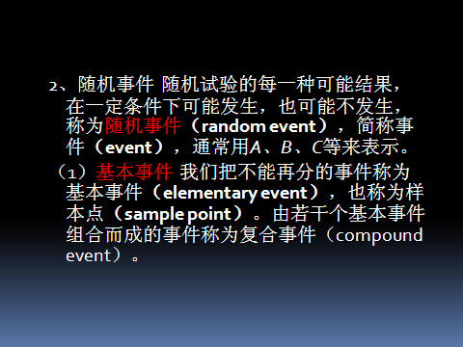

Slide 8
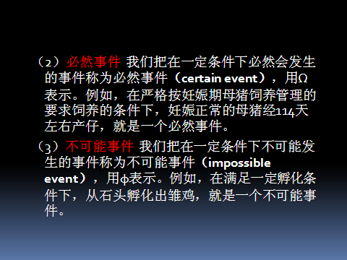

Slide 9
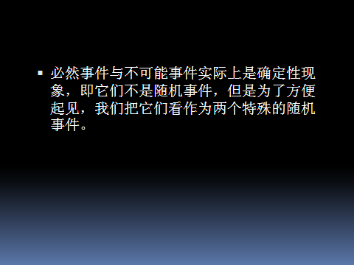

Slide 10
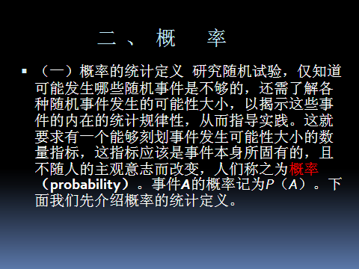

Slide 11
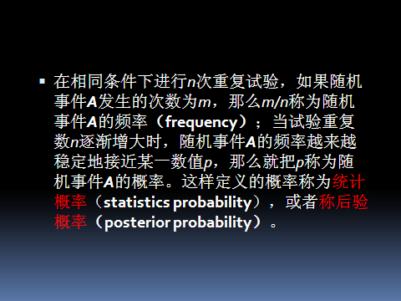

Slide 12
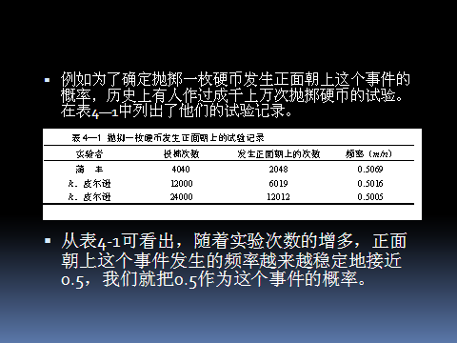

Slide 13
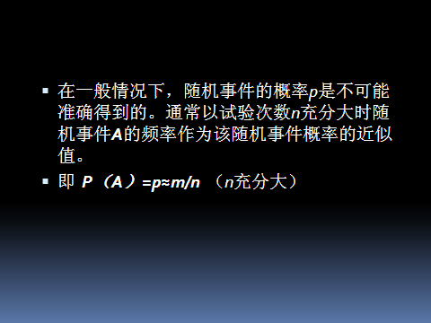

Slide 14
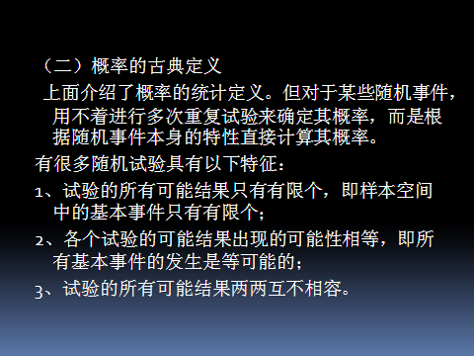

Slide 15
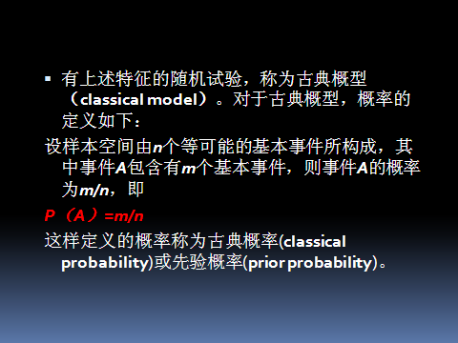

Slide 16
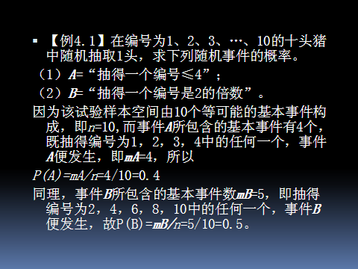

Slide 17
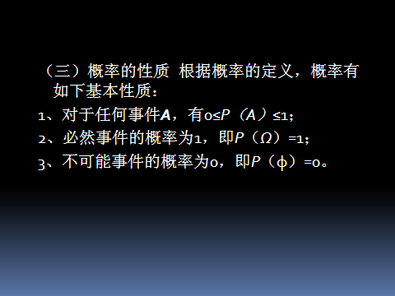

Slide 18
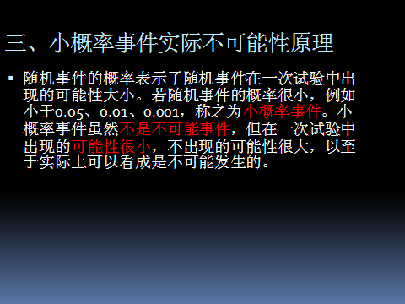

Slide 19
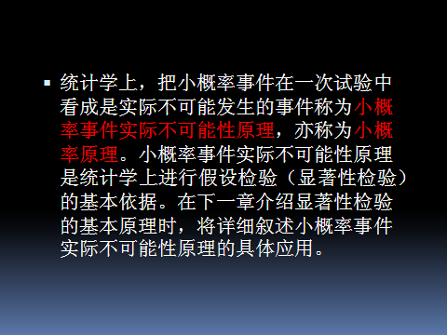

Slide 20
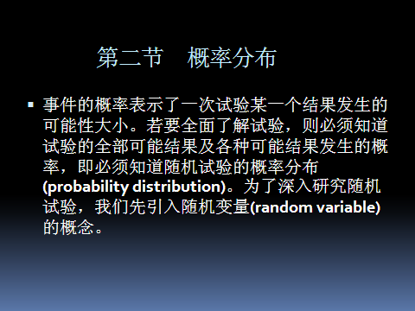

Slide 21
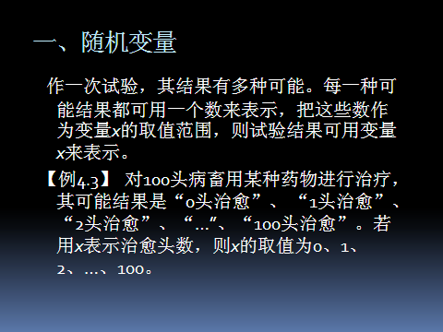

Slide 22
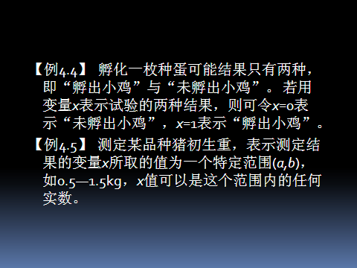

Slide 23
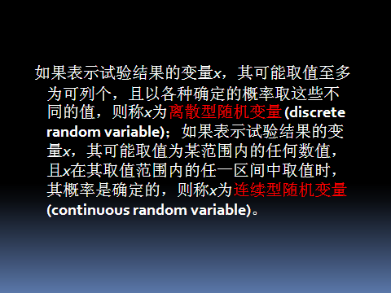

Slide 24

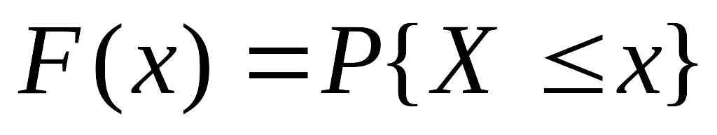
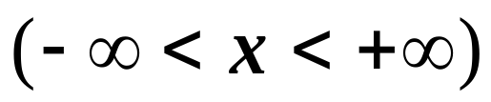

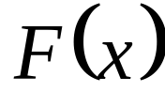
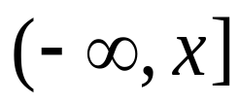
分布函数的概念
设 X 是一个随机变量，
是任意实数，则称函数
为X 的分布函数。
分布函数
的函数值的含义：
表示 X 落在
上的概率.
Notes:
为什么要研究分布函数：对于离散型随机变量可以用分布律描述P{X=k},但是对于非离散型，我们更关心的是其取值落在某个区间内的概率，比如等车的时间，灯泡的寿命，通常考虑的是P{x₁<X≤x₂}= P{X≤x₂}- P{X≤x₁},所以只需知道P{X≤x₂}，P{X≤x₁}就可以了。

Slide 25
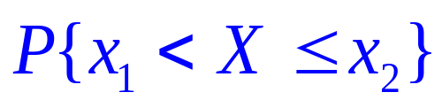
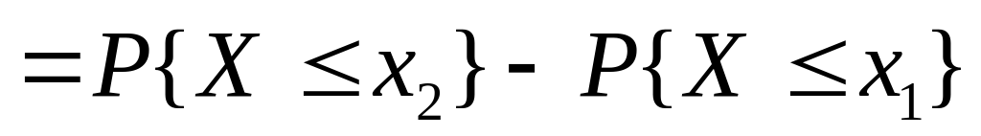
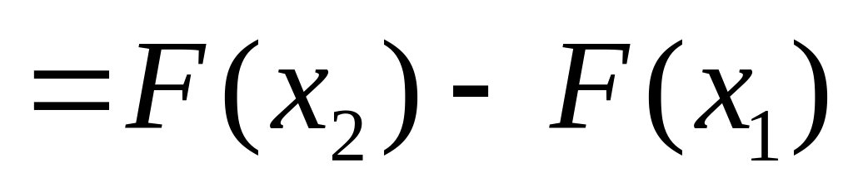
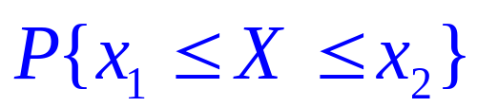
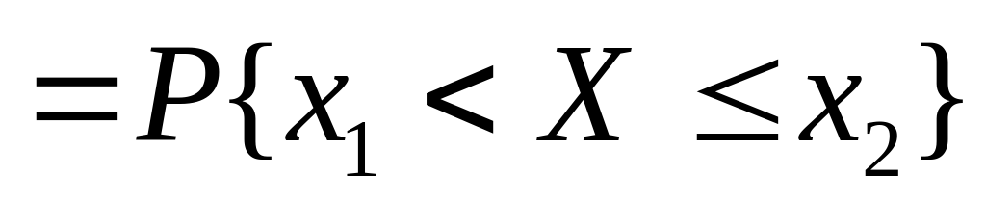
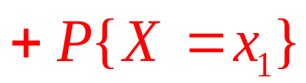
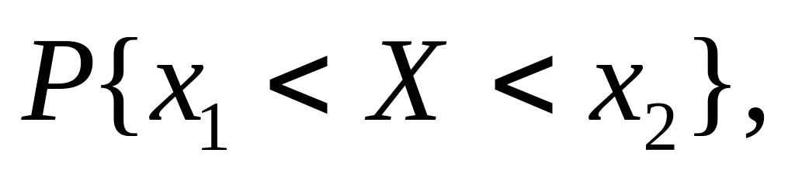
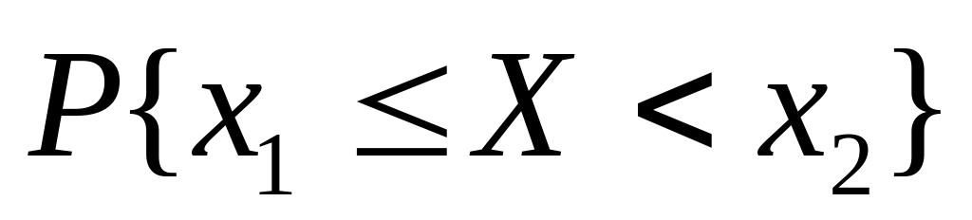
∴可以使用分布函数值描述随机变量落在区间里的概率。
(1)
(2)
同理，还可以写出

Slide 26

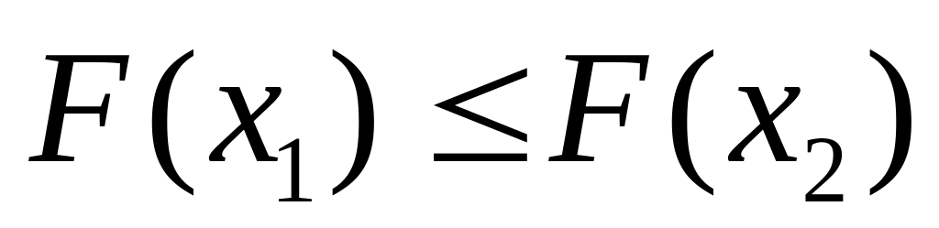
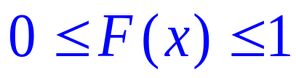



分布函数的性质
⑴ 单调不减性：
，则
⑵
，且
⑶ 右连续性：
上述三条性质，也可以理解为判别函数是否是分布函数
的充要条件。
Notes:
1、2条性质简单证明。

Slide 27
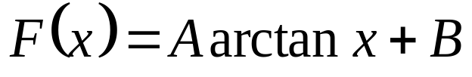
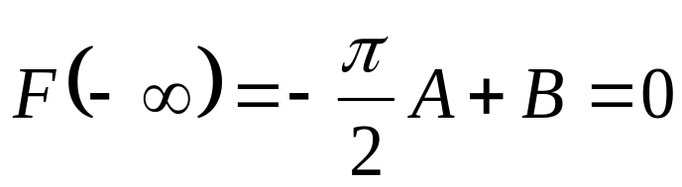
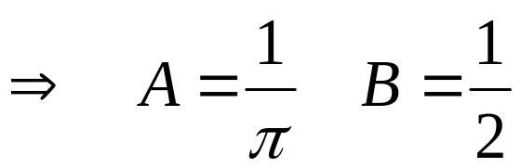
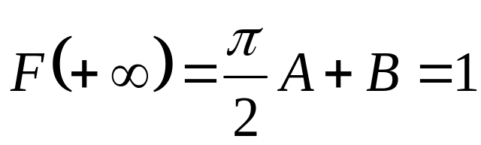
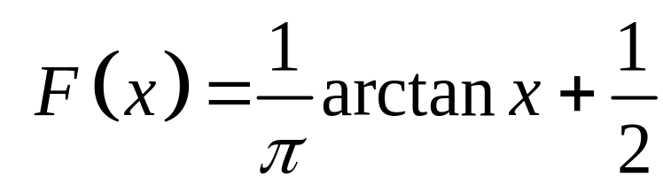
例 已知
，求 A、 B。
解
所以

Slide 28







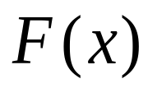
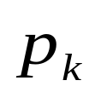
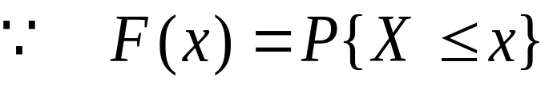

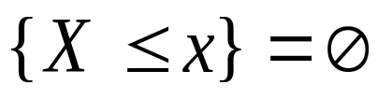
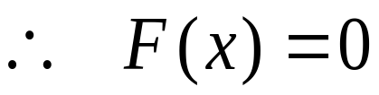
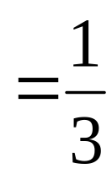

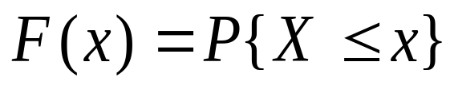
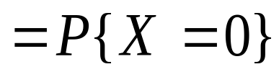

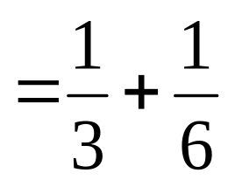







例
已知随机变量X 的分布律为
求分布函数
解:
当 时,
当 时,
当 时,
Notes:
总结分布律→分布函数的步骤：1、以取值点为临界点进行区间讨论；
2、讨论的区间取左闭右开的区间。

Slide 29







所以，
Notes:
画出分布函数的图形，指出符合3条性质，并且跳跃值点就是随机变量的取值点。即：43页上离散型分布函数→分布律的方法。
43页例2、3自己看。
PS:说明利用泊松分布表（256页)近似计算二项分布。

Slide 30



一般地，设离散型随机变量
的分布律为
由概率的可列可加性得
的分布函数为
1
2
离散型的分布函数为阶梯函数；x_{k}为间断点；

Slide 31








例 已知离散型随机变量 X 的分布函数为
求 X 的分布律。
解 X 的可能取值为 3，4，5。

Slide 32















所以 X 的分布律为

Slide 33







例4、 向[0,1]区间随机抛一质点，以 X表示质点坐标.
假定质点落在[0,1]区间内任一子区间内的概率与区间
长度成正比，求 X的分布函数.
解：
当 时,
当 时,
当 时,
特别,令

Slide 34





Slide 35


Slide 36


Slide 37


Slide 38


Slide 39


Slide 40


Slide 41


Slide 42


Slide 43


Slide 44


Slide 45


Slide 46


Slide 47


Slide 48


Slide 49


Slide 50


Slide 51


Slide 52


Slide 53


Slide 54


Slide 55


Slide 56


Slide 57


Slide 58


Slide 59


Slide 60


Slide 61


Slide 62


Slide 63


Slide 64


Slide 65


Slide 66


Slide 67


Slide 68


Slide 69


Slide 70


Slide 71


Slide 72


Slide 73


Slide 74


均匀分布
定义、 若 连续型随机变量 X 的概率密度为：
则称 X 服从 [a, b]上的均匀分布，
记作：
X ～ U [a, b]
分布函数为:
Notes:
均匀分布分布函数的推导过程：板书
均匀分布的区间也可以写成（a,b)

Slide 75



均匀分布的概率背景
因为
由此可得，如果随机变量 X 服从区间
上的均匀
分布，则随机变量 X 在区间
上的任一子区间上取
值的概率与该子区间的长度成正比，而与该子区间的
位置无关。

Slide 76





例
某公共汽车站从上午7时起，每15分钟来一班车，即 7:00，7:15，7:30, 7:45 等时刻，如果乘客到达此站时间 X 是7:00 到 7:30 之间的均匀随机变量, 试求他候车时间少于5 分钟的概率.
解：
依题意，
X ～ U (0 ,30)
即
为使候车时间 X 少于 5 分钟，乘客必须在7:10
到 7:15 之间，或在7:25 到 7:30 之间到达车站

Slide 77










例 设随机变量X 服从[1，6]上的均匀分布，求一元
二次方程
有实根的概率。
解
因为当
时，方程有实根，故所求
概率为
从而

Slide 78



指数分布
定义：若随机变量X 的概率密度为：
其中
为常数，则称随机变量X服从参数为λ
指数分布。
指数分布的分布函数为

Slide 79





例 假设顾客在某银行窗口等待服务的时间(单位:分钟)
X 服从参数为
的指数分布。若等待时间超过10
分钟，则他离开。假设他一个月内要来银行5次， 以 Y
表示一个月内他没有等到服务而离开窗口的次数，求Y
的分布律及至少有一次没有等到服务的概率
解
Y是离散型，
，其中
现在 X 的概率密度为

Slide 80





Slide 81


.电子元件的寿命X(年）服从λ＝3的指数分布
例
(1)求该电子元件寿命超过2年的概率。
(2)已知该电子元件已使用了1.5年，求它还能使用2
年的概率为多少？
解
由已知得 X 的概率密度为

Slide 82







由⑴、⑵结果得：
指数分布具有无记忆性，即

Slide 83


Slide 84


Slide 85


Slide 86


Slide 87


Slide 88


Slide 89


Slide 90


Slide 91


Slide 92


Slide 93


Slide 94


Slide 95


Slide 96


Slide 97


Slide 98


Slide 99


Slide 100


Slide 101


Slide 102


Slide 103


